Slide 1
자연어 처리를 기반으로 한
주식 정보 ChatBot
과목명 : 캡스톤디자인
담당교수 : 이세훈 교수
201645084 노영훈
201745060 이승엽
Notes:
안녕하십니까 자연어 처리를 기반으로 한 주식 정보 ChatBot을 발표하게 된 OOO입니다.

Slide 2
CONTENTS
01
02
관련 기술
고찰
서론
03
04
시스템 구조
개발일정 및 참고문헌
Notes:
발표 순서는 서론, 관련 기술 고찰, 시스템 구조, 개발일정 및 참고 문헌 순으로 되어 있습니다.

Slide 3


01
서론
주식 :
주식 투자자는 최소의 위험부담을
가지고 최대의 이익을 얻으려는 집단.
주식의 가격은 ‘심리’요인에 많은
영향을 받음.
심리에 영향을 주는 자료는 주식의
가격에 영향을 미침.
채팅 봇 :
사용자가 요구하는 종목에
대한 정보 제공.
Notes:
서론에서는 개발목적에 대해 간단한 설명을 드리겠습니다.
개발 목적은 뉴스를 활용해 개별 종목들의 신용잔고 비율이 뉴스에 어떻게 반응하는가에 대해 분석해서
사용자의 신중한 투자를 돕기위한 시스템을 만들으려 합니다.
// 슬라이드 5에서 설명
이해를 위해 설명을 추가하자면,
안정적인 종목이 악재가 나올 때 신용잔고 비율이 얼마나 감소하며, 호재일 때
얼마나 오르는지, 불안정한 종목은 같은 상황에 어떤 결과가 나오는지를 학습해서
나온 평균적인 변화율을 가지고 사용자가 질문시 평균적인 신용잔고 변화율을 알려줍니다.
뉴스에 따른 신용 잔고비율의 평균적인 변화율을 투자자가 알게 된다면 레버리지를 활용한 투자
상황에서 보다 신중한 투자를 할 수 있는 지표가 될 수 있습니다.
그리고 사용자들에게 보다 친숙한 접근을 위해 채팅 봇의 방식을 사용하였습니다.

Slide 4



01
서론
일상적인 대화
신용잔고 변화율
간단한 주식정보 제공
Notes:
저희는 자연어 처리를 이용하여 일상적 대화, 각 종목의 뉴스에 따른 신용잔고 변화율, 주식 내용에 대한 간단한 질의 응답을 구현하고자 합니다.
3가지 기능 중에서 저희는 신용잔고 변화율을 제공하는 것에 강점을 두려고 합니다.
QA 상황:
일상적인 대화 :
가벼운 일상적인 대화, 대다수의 챗봇이 보유한 단순한 기능.
신용잔고 변화율 :
뉴스기사에 따른 신용잔고 변화율.
간단한 주식정보 제공 :
증권 API가 제공하는 기능 중 일부를 사용자에게 제공.
일부 기능을 뭘 제공할거냐? =>
주식의 현재가, 현재 거래량이 많은 주식, 현재 상하한가 추가로 기능이 늘어날 수도 있습니다.

Slide 5
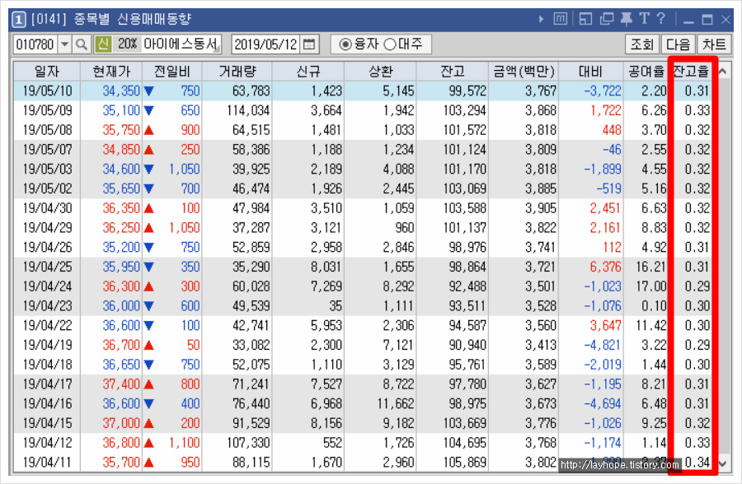
01
서론
신용잔고
주식 매수자들이 주식 매수 시 신용거래를 통해 매수한 주식 잔고
신용거래를 통한 주식의 매수는 소유한 투자금 이상의 금액을 증권사로부터 빌려서 주식을 매수한 것이므로 특정한 기한 내에 주식을 매도해서 빌린 주식 대금을 되갚아야 함.
Notes:
신용잔고란 소유한 투자금 이상의 금액을 증권사로부터 빌려서 주식을 매수하는 것으로, 이 기능의 필요성에 대해 추가 설명을 하자면
해당 종목의 신용잔고비율이 높아진다는 것은 그 종목의 상승에 대한 투자자들의 심리가 긍정적이라는 것을 알려줍니다. 하지만, 신용거래를 통해 사용한 주식의 매수 대금은 기한이 정해져있고, 증권사에 갚아야하는 ‘빚’입니다. 이렇 듯 부정과, 긍정의 신호를 모두 포함하고 있는 신용잔고비율은 투자 시 다른 지표보다 신뢰성있는 지표가 될 수 있습니다.
저희는 이러한 신용잔고 비율의 특성을 활용해 뉴스와 밀접시켜, 뉴스의 악재와 호재에 따른 종목들의 신용잔고의 평균 변화율을 파악하는 것이 목적입니다.

Slide 6
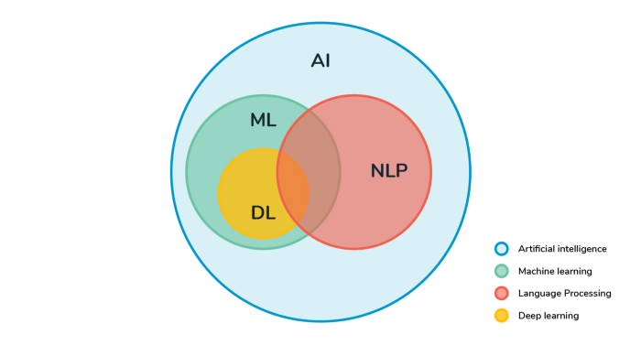
02
관련 기술 및 유사시스템 고찰
NLP(Natural Language Processing)
자연 언어 처리는 컴퓨터와 인간 언어 사이의 상호작용하는 기술로 인공지능의 핵심 기능 중 하나이다.
Notes:
관련 기술에는 NLP 즉 자연어 처리가 있습니다. 자연 언어 처리는 컴퓨터가 인간의 언어를 알아들을 수 있게하는 분야입니다.

Slide 7


02
관련 기술 및 유사시스템 고찰
Google Cloud Natural Language
구글에서 만든 API로 감정 분석, 개체 인식, 주제 모델링, 텍스트 분석 등을 지원한다.
KoNLPy
한국어 정보처리를 위한 파이썬 패키지로 한국어 말뭉치, 형태소 분석, 명사 추출 등의 기능을 지원한다.
Notes:
자연어 처리를 지원해주는 API에는 여러가지가 있는데 그 중 구글 클라우드 네츄럴 랭귀지와 코엔엘파이를 사용하려고 합니다.
구글 클라우드 네츄럴 랭귀지는 구글에서 만든 API로 감정 분석, 개체 인식, 텍스트 분석등 다양한 기능을 지원하지만 12개월만 무료로 사용할 수 있다는 단점이 있습니다.
코엔엘파이는 국내에서 개발한 파이썬 패키지로 파이썬으로 한국어 자연어처리를 할 수 있게 지원하는 패키지입니다.

Slide 8


02
관련 기술 및 유사시스템 고찰
크롤링(crawling)
스크레이핑이라고도 불리며 웹페이지를 그대로 가져와서 데이터를 추출해 내는 행위이다.
증권사 API
주식과 관련된 데이터를 보관하고 있는 증권사 서버에 접속하여 데이터를 조회하거나 주문 또는 잔고 조회를 할 수 있는 증권사 서버 접속 모듈이다.
Notes:
다른 관련 기술로는 크롤링과 증권사 API가 있습니다.
크롤링은 웹에서 정보를 가지고와 데이터를 추출해내는 기술입니다.
증권사 API는 주식과 관련된 데이터를 보관하고 있는 증권사 서버에 접속할 수 있는 모듈로 저희 프로젝트에서 핵심적인 요소라고 할 수 있겠습니다.

Slide 9

02
관련 기술 및 유사시스템 고찰
대신증권의 벤자민
다양한 증권업무부터 종목상담, 일상 대화까지 가능한 인공지능 주식 챗봇
Notes:
유사시스템으로는 대신증권의 벤자민이 있습니다.
벤자민은 다양한 증권업무부터 일상대화까지 가능한 인공지능 금융전문 챗봇입니다.
단점으로는 대신증권에서만 사용할 수 있다는 것이 있습니다.
저희 팀은 기사들을 크롤링한 내용을 바탕으로 신용잔고비율을 도출하여 사용자가 조금 더 안정적인 투자를 할 수 있도록 유도하고
어떤 증권사어플을 사용하든 상관없이 범용적으로 이용할 수 있도록 차별화를 둘 것입니다.

Slide 10





03
시스템 구성도
크롤링
DATA전송
DATA전송
판단 결과 전송
학습DATA전송
사용자
서버
학습
판단 결과 전송
학습DATA전송
판단
Notes:
시스템 구성도는 다음과 같습니다.
사용자가 챗봇을 통해 데이터를 전송하면 서버에 저장되어있는 크롤링된 증권 기사들을 바탕으로 사용자가 원하는 바의 데이터를 바탕으로 학습하여 판단한 결과를
보여주게 됩니다.

Slide 11
04
개발일정
내용 | 3월 |  | 4월 |  |  |  | 5월 |  |  |  | 6월
 | 3 | 4 | 1 | 2 | 3 | 4 | 1 | 2 | 3 | 4 | 1 | 2
시장조사
주제선정 및 자료조사
시스템 설계
데이터 수집 및 전처리
기능 구현
학습
테스팅
수정기간
Notes:
개발일정은 3~4주차에 시장조사와 주제선정 및 자료조사를 완료 후
5주차부터 시스템 설계과정에 들어갑니다.
6~7주차는 데이터 수집 및 전처리 과정을 수행합니다.
8~9주차는 기능 구현 과정을 수행합니다.
10~11주차는 학습과정을 수행합니다.
12~13주차는 테스팅과정을 수행하게됩니다.
마지막 14~15주차는 수정기간을 거치면서 오류 수정 및 프로그램을 다듬는 시간으로 기획하게 되었습니다.

Slide 12
04
참고문헌
가장 유용한 텍스트 처리 api들의 비교
https://medium.com/@aimap.marker/%EA%B0%80%EC%9E%A5-%EC%9C%A0%EC%9A%A9%ED%95%9C-%ED%85%8D%EC%8A%A4%ED%8A%B8-%EC%B2%98%EB%A6%AC-api%EB%93%A4%EC%9D%98-%EB%B9%84%EA%B5%90-a13e0bb35a4
KoNLPy 한국어 처리 패키지
https://datascienceschool.net/03%20machine%20learning/03.01.02%20KoNLPy%20%ED%95%9C%EA%B5%AD%EC%96%B4%20%EC%B2%98%EB%A6%AC%20%ED%8C%A8%ED%82%A4%EC%A7%80.html
Notes:
프로젝트를 구상하는데 참고한 참고문헌들 입니다.

Slide 13
THANK YOU -
경청해 주셔서 감사합니다.
Notes:
이상으로 발표를 마치겠습니다.
감사합니다.

